Slide 1
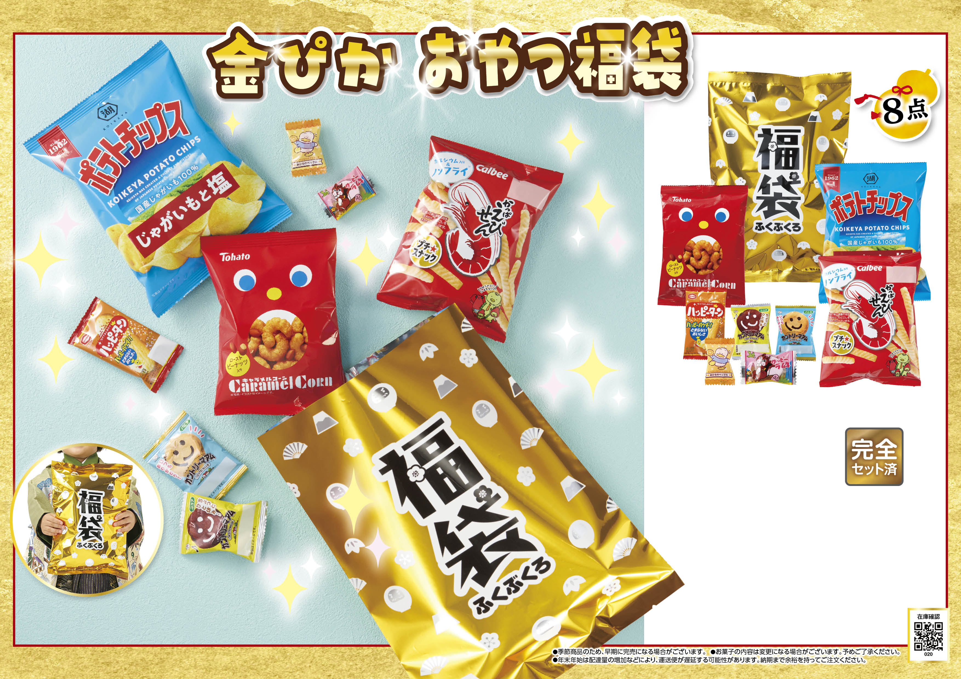
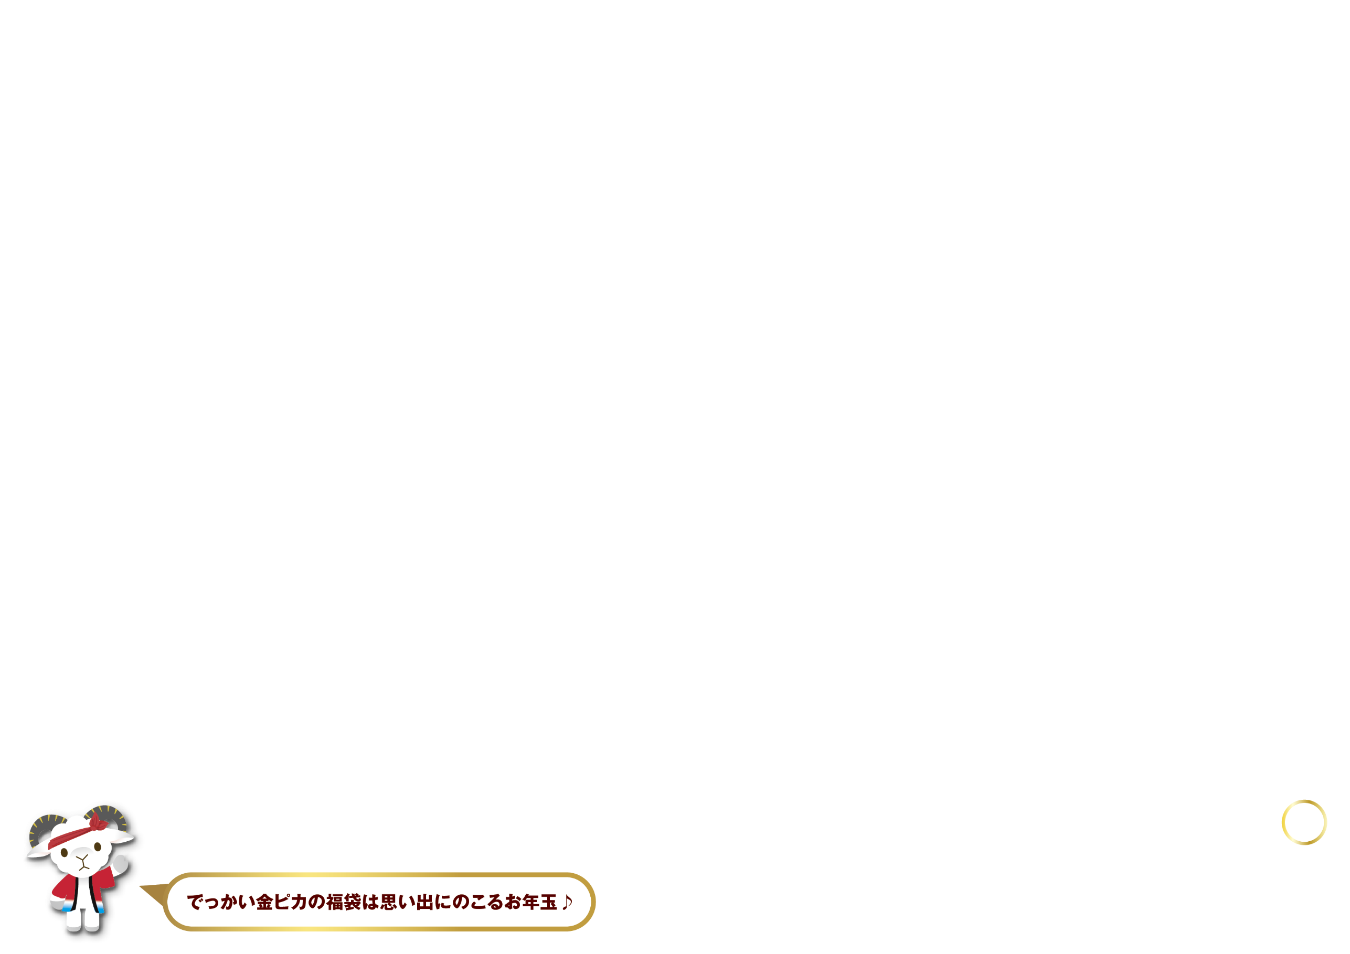

金ぴかおやつ福袋 8点セット
ご提供価格
61400
￥428
税
別
受注単位 50セット
個装形態 包装袋(360×240×50mm)
備考 賞味期間／出荷日より60日以上
20
カートン割れ不可
出荷開始日：11月2日（月）
食品：出荷可能日を必ずご確認ください

